Slide 1
Evangelismo: Presentando la Gracia
Instituto de Líderes Cristianos

Slide 2
El conocimiento del contexto
Instituto de Líderes Cristianos
Sesión
24
Unidad VIII: Preparación para el Evangelismo

Slide 3
Instituto de Líderes Cristianos
.
Levantándose muy de mañana, siendo aún muy oscuro, salió y se fue a un lugar desierto, y allí oraba. Y le buscó Simón, y los que con él estaban; y hallándole, le dijeron: Todos te buscan. El les dijo: Vamos a los lugares vecinos, para que predique también allí; porque para esto he venido. Y predicaba en las sinagogas de ellos en toda Galilea, y echaba fuera los demonios.
Marcos 1:35-39

Slide 4
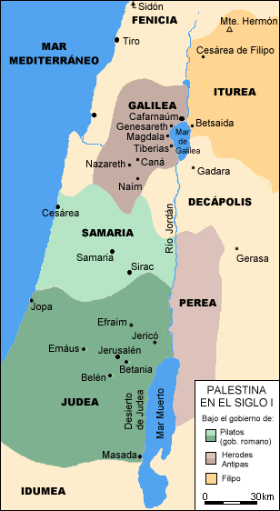
Geografía en el ministerio de Jesús
Instituto de Líderes Cristianos
El ministerio en Galilea
El ministerio en el camino
El ministerio en Jerusalén
¿Por qué Jesús desarrolló su ministerio en estos lugares?
Map consulted on https://www.ateneovalencia.es/evento/ciclo-israel-en-el-siglo-i-historia-y-contexto-de-la-palestina-romana/

Slide 5
Conocer la cultura de pensamiento
Instituto de Líderes Cristianos
 | Pre-modernidad​ | Modernidad​ | Posmodernidad​
Cosmovisión | Teísta | Naturalista | Antirrealista
Motivación a actuar | Obediencia a la autoridad | Productividad | Placer​
Epistemología | Fe | Razón, experiencia | Subjetivismo social
Sistema familiar | Patriarcado​ | Familia​ | Disfuncionalidad/ multi-familia ​
Modelos a seguir | Papa, sacerdotes y líderes eclesiásticos​ | Profesionistas | Individualismo
Obediencia a la autoridad | Sometimiento | Cuestionamiento ​ | Rebeldía​
Relación con Dios | Religiosidad​ | Religiosidad​ | Espiritualidad​

Slide 6
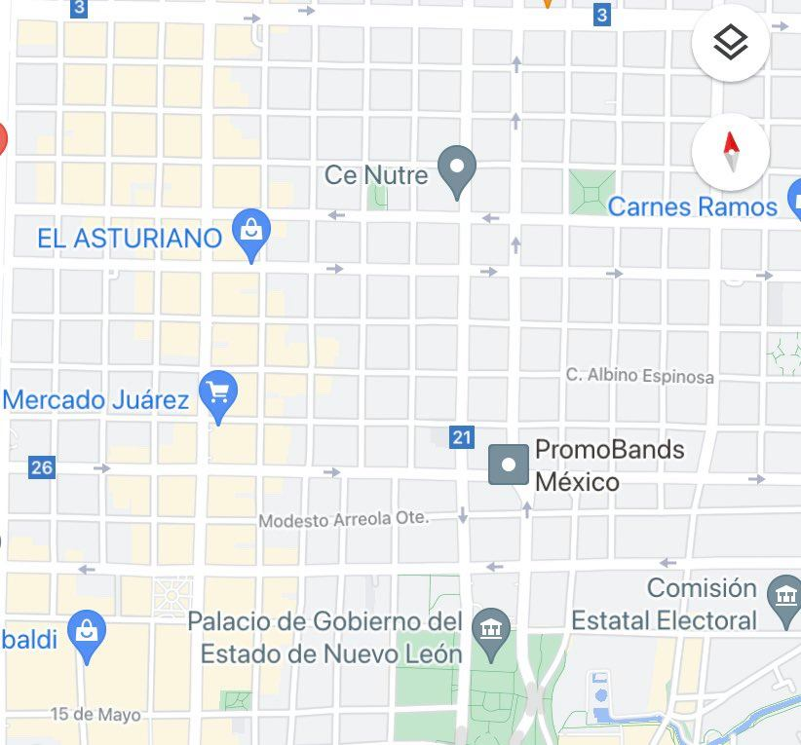
Conocer el alrededor
Instituto de Líderes Cristianos
Tipos de Familias
Nivel económico
Cuántas casas
Negocios
Grupos/personas vulnerables
Iglesias

Slide 7
¿Por qué es necesario?
Instituto de Líderes Cristianos
Estrategia
Cuidados y precauciones
Conocimiento de la comunidad
Acercamiento
Photo by Tom Rumble on https://unsplash.com/photos/7lvzopTxjOU

Slide 8
Instituto de Líderes Cristianos
Asignación de la Unidad VIII
Leer el artículo “Saturado del Evangelio: Una característica de un creyente sano” (32-36) en la revista 9Marcas: Volvamos al evangelio, edición 5. (4 págs.)

